Slide 1
상관분석과 회귀분석
CHAPTER
10

Slide 2
제10장 상관분석과 회귀분석
1. 상관분석
2. 회귀분석의 개념
3. 단순회귀분석
4. 다중회귀분석*
5. 회귀모형 진단*

Slide 3
상관분석과 회귀분석
인과관계 예측 → 좋은 의사결정
상관분석과 회귀분석 : 변수간의 관련성 분석
상관분석
두 변수간의 선형관계를 계량적으로 분석
회귀분석
변수를 설명변수와 종속변수로 구분하여, 종속변수를 설명변수의 특정한 함수 형태로 설명할 수 있는지를 분석

Slide 4

1. 상관분석
상관계수(correlation coefficient)
두 확률변수 X와 Y의 상관관계(선형관계)의 부호와 강약을 나타내는 척도
[정리 14-1] 상관계수의 특성
① ρ_{XY}의 범위는 -1≤ρ_{XY}≤1
② 두 변수가 서로 독립이면 두 변수 간에 상관관계가 없으며, ρ_{XY} =0
③ ρ_{XY} =0 이면 두 변수 간에 상관관계(선형관계)가 없다.
그러나 비선형관계는 있을 수 있기 때문에 두 변수가 서로 독립이라는 보장은 없다.
④ X와 Y가 정규분포를 따르는 경우, ρ_{XY} =0 이면 X와 Y는 독립

Slide 5
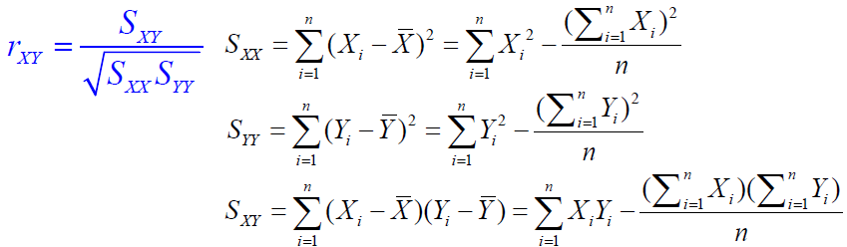
1. 상관분석
표본상관계수(sample correlation coefficient)
표본을 통하여 상관계수를 추정하는 통계량
[정리 14-2] 표본상관계수의 특성
① r_{XY}의 범위는 -1≤r_{XY}≤1
② r_{XY} 의 값이 +1 또는 -1에 가까울수록 산점도 상의 점들이 직선에 가깝게 위치
③ r_{XY} 의 값이 +1 또는 -1인 경우에는 산점도 상의 모든 점이 직선상에 위치

Slide 6
1. 상관분석
[예 14-1] 학생 20명의 1, 2 학기 과목별 성적이 다음과 같을 때, 여섯 가지 데이터 쌍의 산점도를 작성하고 상관계수를 구하여 비교
(a) 국어 |  | (b) 영어 |  | (c) 수학 |  | (d) 사회 |  | (e) 과학 |  | (f) 예체
1 | 2 | 1 | 2 | 1 | 2 | 1 | 2 | 1 | 2 | 1 | 2
53.4 55 53.6 67 69.1 65.7 72.3 49.4 48.9 51.5 61.5 53.3 64.9 67.9 66 75.5 58.7 75.5 61.9 55.7 | 58.1 58.9 57.3 66.8 62.9 66 70.8 47 55.3 51.2 61.7 50.4 73.3 64.5 71.3 80.8 56 73.9 66.4 47.2 | 69.5 59.9 58.9 76.6 53.4 69 56.2 51.4 52.9 43.1 66.1 76.2 56.8 48 58 56.6 65.7 47.1 48.7 53.4 | 43.2 56.6 54.6 53.9 71.8 59.7 62.4 82.2 50.3 64.5 44.9 50.7 63.9 77.3 52.3 61.3 47.8 73.8 66.1 52.8 | 51 52 53 54 55 56 57 58 59 60 61 62 63 64 65 66 67 68 69 70 | 60.3 64.9 67 64.9 67.5 66.9 66.8 68.2 68.5 71.5 68.6 69.9 66.7 66.6 69.8 64.7 67.7 62.5 58.3 63.4 | 62.9 64.3 60.7 47.1 56.2 60 49.3 59.4 56.9 67.3 54 66.3 70.5 42.6 58.6 57.5 52.5 63.6 49.8 70.1 | 54.5 58.9 65.8 51.6 56.5 57.1 69.5 56.2 53.7 46.3 62.4 56.1 58.3 50.2 73.1 62.9 58.4 58.2 59.3 57.1 | 53.4 55 53.6 67 69.1 45 72.3 49.4 48.9 79 61.5 53.3 64.9 67.9 66 75.5 58.7 75.5 61.9 55.7 | 58.1 58.9 57.3 66.8 62.9 80 70.8 47 55.3 46 61.7 50.4 73.3 64.5 71.3 80.8 56 73.9 66.4 47.2 | 56.7 81.2 46 48.1 71.8 64.5 53.7 65.2 56.8 58.4 73.4 28.7 60.2 55.6 73 69.5 59.3 77.6 54.1 63.6 | 35.3 54.2 22.6 36.6 30.8 54.9 38.6 31.2 42.3 34.9 100.4 58.5 77.4 74.2 93.7 82.1 78.3 93.2 76.3 91

Slide 8
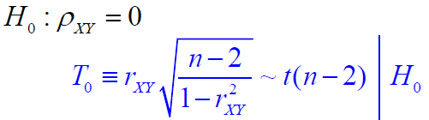

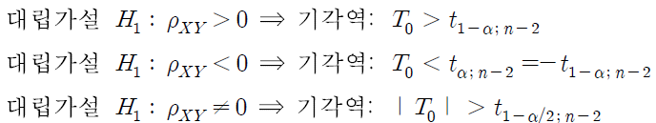
1. 상관분석
1.2 상관관계 유무에 대한 검정
[정리 14-3] 상관관계 유무에 대한 검정
귀무가설 : “두 변수 간에 상관관계가 없다”

Slide 9
[예 14-2] 학생 20명의 1, 2 학기 과목별 성적이 [예 14-1]과 같을 때, 각 과목별로 유의수준 5%에서 1학기 성적과 2학기 성적 간에 상관관계가 있다고 할 수 있는지 검정

Slide 10
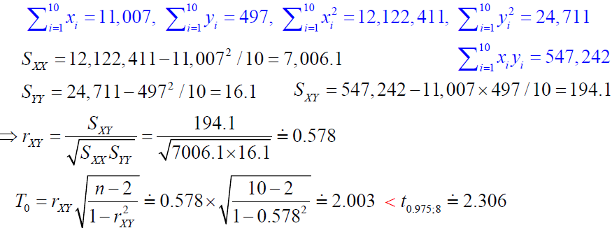
[예 14-3] 한 수출기업에서 원-달러 환율과 수출액(억원) 간의 관계를 분석하기 위하여 한 지점의 최근 10개월간의 데이터 수집
유의수준 5%에서 원-달러 환율과 수출액 간에 상관관계가 있다고 할 수 있는지 검정하시오.
월 | 1 | 2 | 3 | 4 | 5 | 6 | 7 | 8 | 9 | 10
환율 | 1095 | 1110 | 1086 | 1074 | 1098 | 1105 | 1163 | 1124 | 1088 | 1064
수출액 | 49 | 52 | 48 | 49 | 50 | 51 | 50 | 51 | 49 | 48
→ 귀무가설 채택

Slide 11
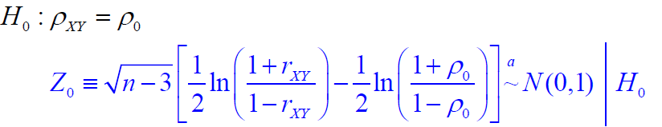
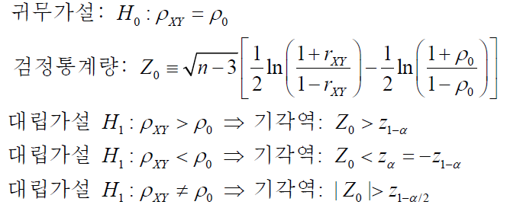
1. 상관분석
1.3 상관계수에 대한 검정
[정리 14-4] 상관계수에 대한 검정

Slide 12
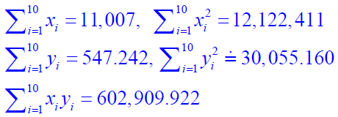
1. 상관분석
[예 14-4] [예 14-3]에서 환차손익을 배제하기 위해 수출액 단위를 ‘억원’이 아닌 ‘10만USD'로 바꾸어 데이터를 분석하기로 하였다.
(1) 유의수준 5%에서 원-달러 환율과 수출액 간에 상관관계가 있다고 할 수 있는지 검정하시오.
(2) 유의수준 5%에서 원-달러 환율과 수출액 간의 상관계수가 0.9라고 할 수 있는지 검정하시오.
월 | 1 | 2 | 3 | 4 | 5 | 6 | 7 | 8 | 9 | 10
환율 | 1095 | 1110 | 1086 | 1074 | 1098 | 1105 | 1163 | 1124 | 1088 | 1064
수출액 | 53.655 | 57.72 | 52.128 | 52.626 | 54.9 | 56.355 | 58.15 | 57.324 | 53.312 | 51.072

Slide 13

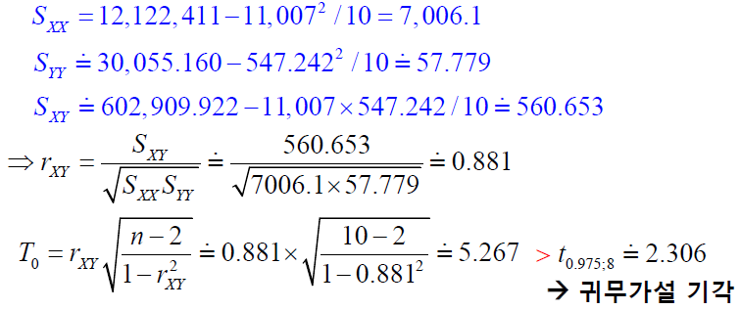
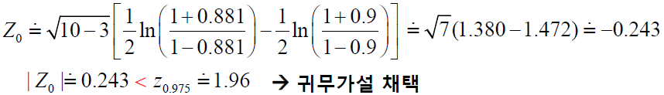
→ 유의수준 5%에서 원-달러 환율과 수출액 간의 상관계수가 0.9와 다르다는 충분한 증거가 없다.

Slide 14
2. 회귀분석의 개념
단순회귀분석(simple regression analysis)
하나의 독립변수로 하나의 종속변수를 설명하는 모형.
(예) 아버지의 키로 한 자녀의 키를 설명하는 경우에 해당
다중회귀분석(multiple regression analysis)
두 개 이상의 독립변수로 하나의 종속변수를 설명하는 모형.
(예) 아버지와 어머니의 키로 한 자녀의 키를 설명
곡선회귀분석(cuvilinear regression analysis)
독립변수와 종속변수의 관계를 2차 이상의 함수로 설명
(예) 2차 함수관계 → 독립변수=(x, x²) → 다중회귀분석 기법 사용 → 독립변수 간의 종속성에 주의.
다변량회귀분석(multivariate regression analysis)
두 개 이상의 종속변수를 사용하는 모형
(예) 아버지와 어머니의 키로 두 자녀의 키를 설명하는 경우

Slide 15
[예 14-5] 앞의 [예 14-4]의 데이터를 사용하여 산점도를 작성하고, 직선 회귀식을 표시하시오.

Slide 16

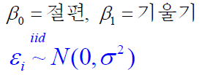
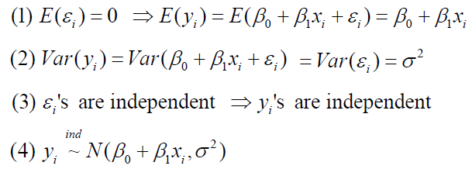
3. 단순회귀분석
단순선형회귀 모형
회귀계수
오차항
단순선형회귀 모형의 특성
단순선형회귀 추정모형
e_{i} =잔차(residual) → 오차의 관측치

Slide 17
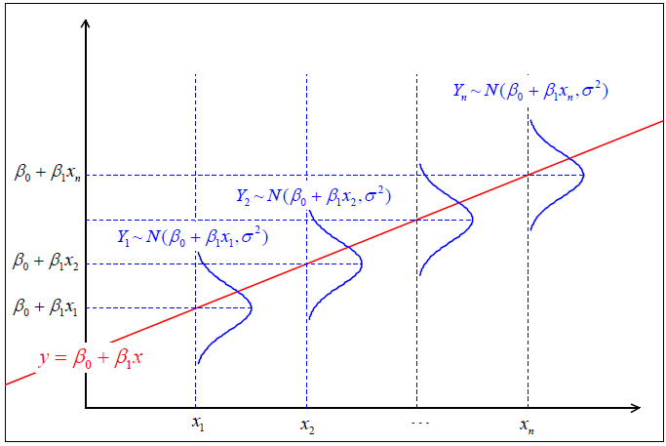

Slide 18
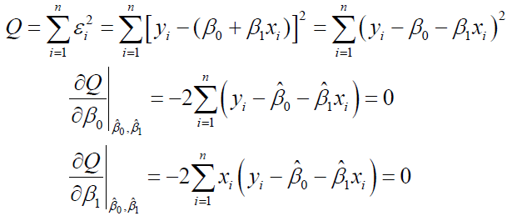
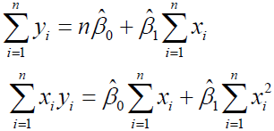
3. 단순회귀분석
3.1 회귀계수의 추정
최소제곱법(least square estimation; LSE)
오차의 제곱합을 최소화하는 회귀계수의 값을 구하는 방법
정규방정식(normal equation )

Slide 19
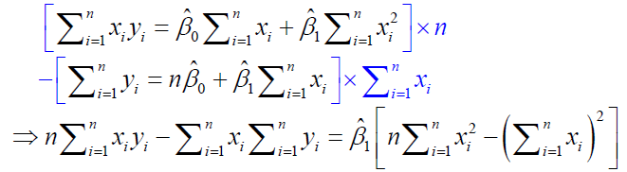
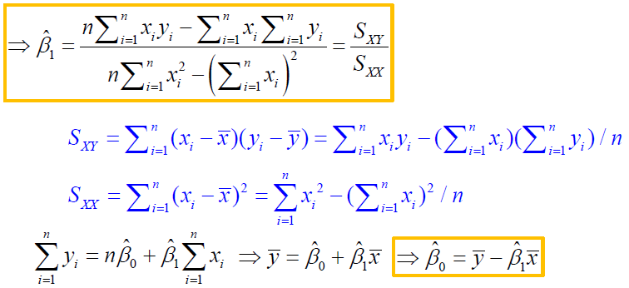
3. 단순회귀분석
정규방정식(normal equation)

Slide 20
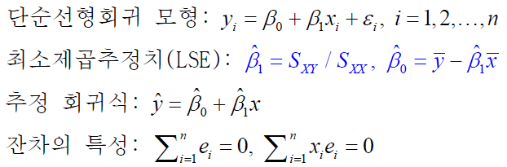
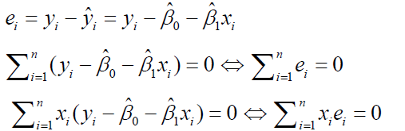
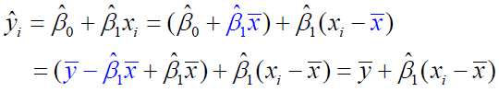
3. 단순회귀분석
[정리 14-5] 단순선형회귀 모형의 최소제곱추정
잔차의 특성

Slide 21
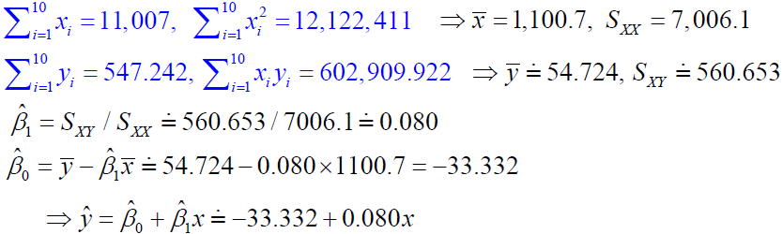
3. 단순회귀분석
[예 14-6] 앞의 [예 14-4]에서 환율을 독립변수, 수출액을 종속변수,
단순선형회귀 모형에서 회귀계수의 최소제곱 추정치.
x <- c(1095, 1110, 1086, 1074, 1098, 1105, 1163, 1124, 1088, 1064)
y2 <- c(53.655,57.72,52.128,52.626,54.9,56.355,58.15,57.324,53.312,51.072)
rg1 <- lm(y2 ~ x)
rg1$coef
(Intercept) x
-33.35765964 0.08002349
☞ 앞에서 계산한 식과 비교하면 회귀계수 추정치의 반올림 오차로 인하여 절편 추정치에서 다소의 차이가 발생하였음

Slide 22

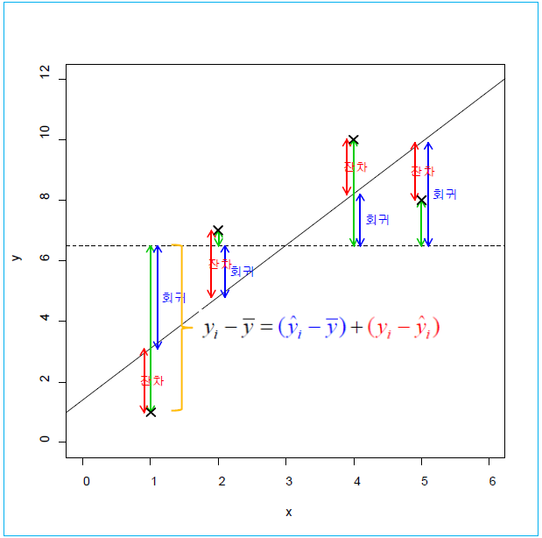
3.2 모형의 적합성 검정 (분산분석)
총편차(total deviation)

Slide 23
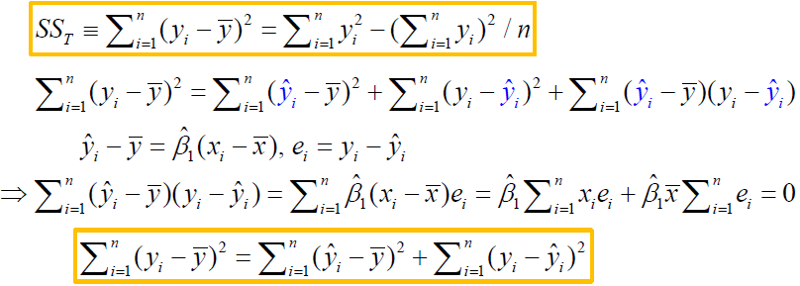

3. 단순회귀분석
총변동(total variation), 총제곱합(total sum of squares)
회귀제곱합(regression sum of squares)
오차제곱합(error sum of squares)

Slide 24
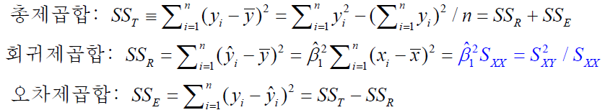

3. 단순회귀분석
[정리 14-6] 단순선형회귀 모형의 제곱합 분해

Slide 25
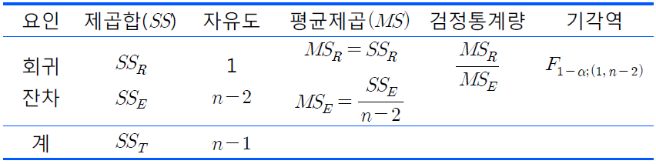


3. 단순회귀분석
[표 14-1] 단순회귀분석의 분산분석표
평균제곱(mean square) : 제곱합을 자유도로 나눈 값
회귀식의 유의성 검정 (F-검정)
결정계수(coefficient of determination) : 추정된 회귀직선이 종속변수의 변동을 어느 정도로 잘 설명해주는가를 나타내는 척도

Slide 26

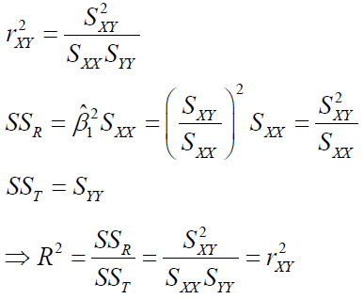
3. 단순회귀분석
[정리 14-7] 표본상관계수와 결정계수의 관계
[증명]

Slide 27



3. 단순회귀분석
[예 14-7] 앞의 [예 14-6]에서 환율을 독립변수, 수출액을 종속변수로 놓고, 단순선형회귀 모형의 적합성 검정을 위한 분산분석을 수행하고 결정계수를 구하시오.
요인 | 제곱합( ) | 자유도 | 평균제곱 | 검정통계량 | 기각역
회귀 잔차 | 44.865 12.914 | 1 8 | 44.865 1.614 | 27.797 | 5.318
계 | 57.779 | 9
→ 귀무가설 기각

Slide 28
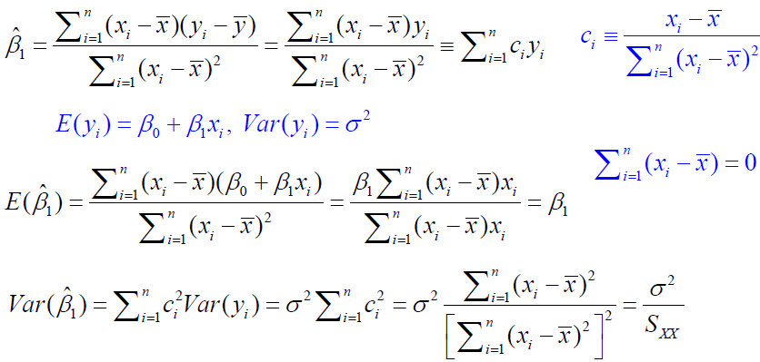
3. 단순회귀분석
14.3.3 회귀계수에 대한 추론
(1) 기울기 β₁에 관한 검정과 신뢰구간

Slide 29
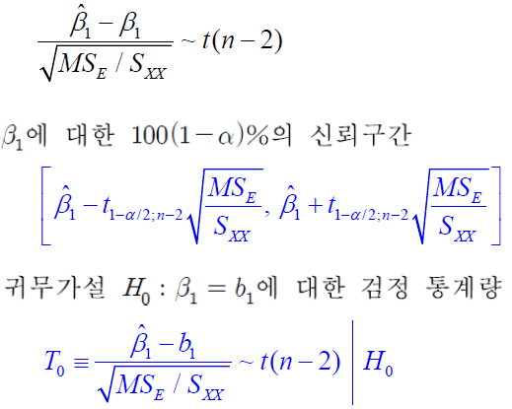
3. 단순회귀분석
(1) 기울기 β₁에 관한 검정과 신뢰구간 (계속)

Slide 30
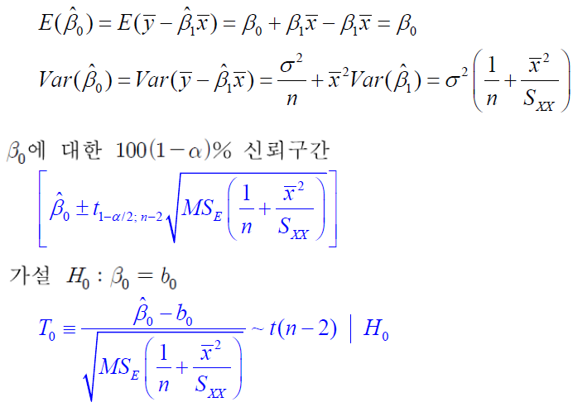
3. 단순회귀분석
(2) 절편 β₀에 관한 검정과 신뢰구간

Slide 31
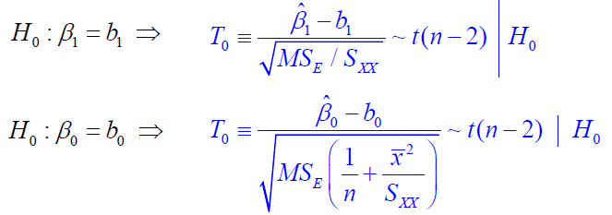
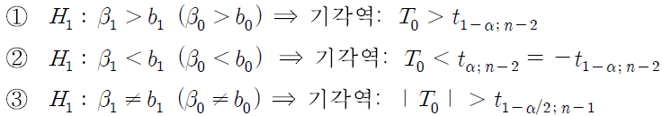
3. 단순회귀분석
[정리 14-8] 회귀계수에 대한 검정

Slide 32
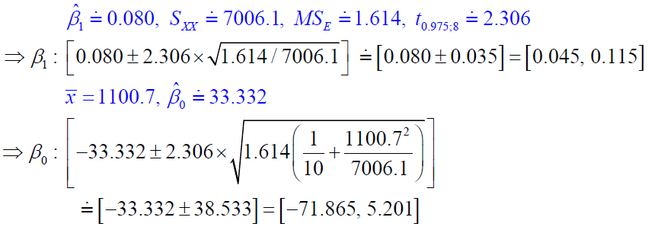
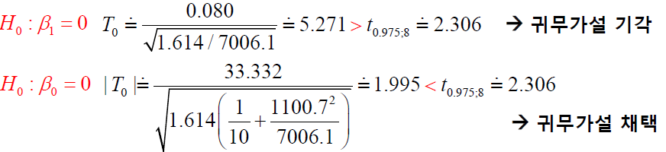
3. 단순회귀분석
[예 14-8] 앞의 [예 14-7]에서 환율을 독립변수, 수출액을 종속변수,
단순선형회귀 모형의 기울기와 절편에 대한 95% 신뢰구간,
기울기와 절편이 0과 다른지 유의수준 5%에서 검정

Slide 33
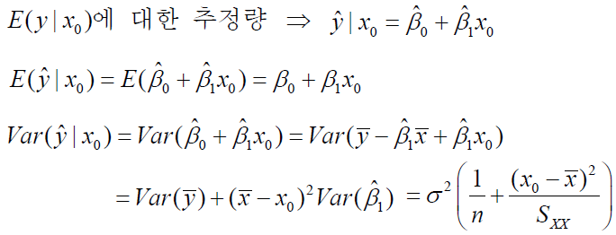
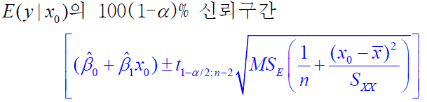
3. 단순회귀분석
3.4 회귀식의 활용
(1) 독립변수의 특정한 값에서 종속변수 기댓값의 신뢰구간

Slide 34
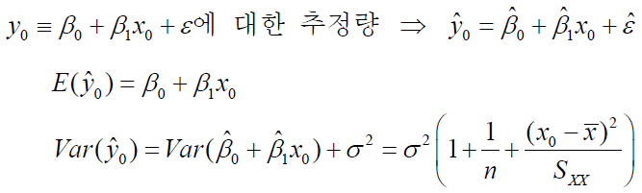
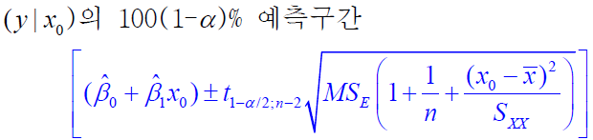
3. 단순회귀분석
(2) 미래 반응치에 대한 예측구간

Slide 35
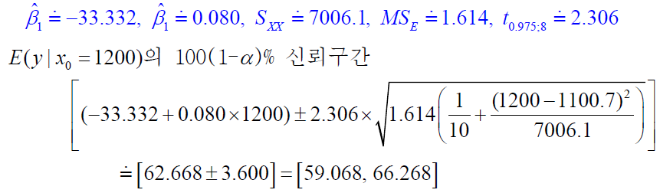
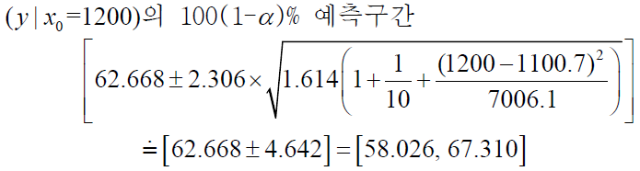
3. 단순회귀분석
[예 14-9] 앞의 [예 14-8]에서 환율이 1200일 때, 예상되는 수출액에 대한 95% 신뢰구간과 95% 예측구간을 구하시오. 또한 단순선형회귀 모형에 대한 95% 신뢰구간과 예측구간을 도시하시오.

Slide 37
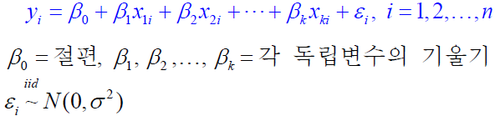
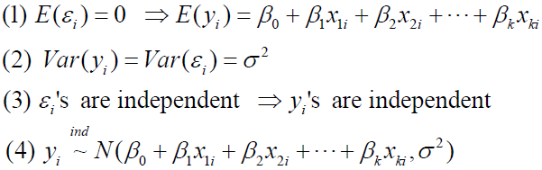
4. 다중회귀분석
다중회귀 모형
회귀계수
오차항
다중회귀 모형의 특성
다중회귀 추정모형
e_{i} =잔차(residual) → 오차의 관측치

Slide 38
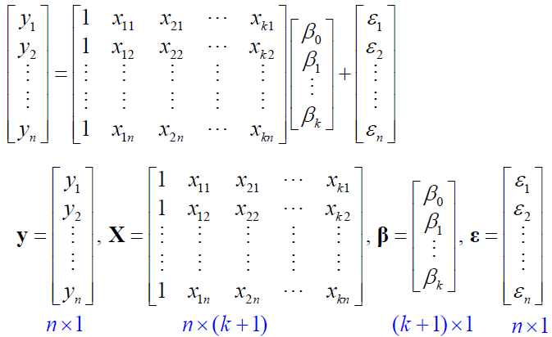
4. 다중회귀분석
4.1 회귀계수의 추정
k개의 독립변수를 갖는 다중회귀 모형
행렬, 벡터로 표시

Slide 39
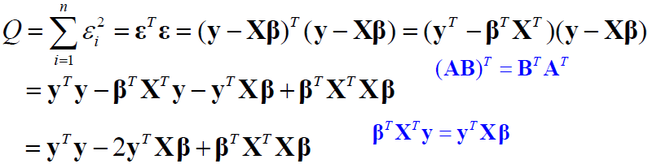
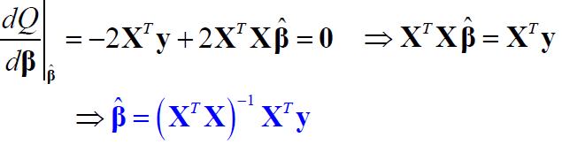
4. 다중회귀분석
4.1 회귀계수의 추정
최소제곱법(method of least squares; MSE)
정규방정식(normal equation)

Slide 40


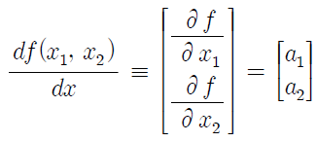


4. 다중회귀분석
벡터의 미분

Slide 41

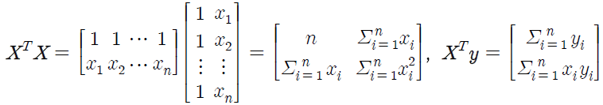

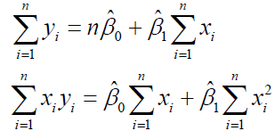
4. 다중회귀분석
정규방정식
최소제곱추정량(LSE)
[예] 단순성형회귀

Slide 42
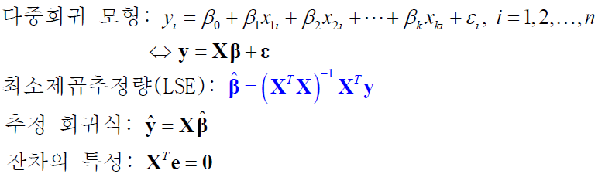

4. 다중회귀분석
[정리 14-9] 다중회귀 모형의 최소제곱추정
다중공선성(multicollinearity)
독립변수들 간에 강한 상관관계가 있는 경우
추정된 회귀계수의 분산이 매우 커져서 정확한 모수추정 및 검정에 어려움이 있고, 추정된 회귀모형의 신빙성이 떨어짐
독립변수들 간의 상관계수를 사전에 조사할 필요가 있음

Slide 43
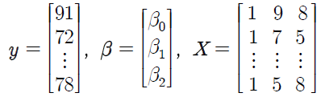
4. 다중회귀분석
[예 14-10] 한 고등학교에서 국어성적에 영향을 주는 요인 분석
16명의 학생, 일주일 평균 국어 학습시간과 독서시간
기말 국어성적을 산출 결과 → 다중회귀모형 회귀계수 추정
표본 | 1 | 2 | 3 | 4 | 5 | 6 | 7 | 8 | 9 | 10 | 11 | 12 | 13 | 14 | 15 | 16
학습시간 | 9 | 7 | 5 | 6 | 11 | 10 | 8 | 4 | 8 | 6 | 5 | 3 | 12 | 7 | 6 | 5
독서시간 | 8 | 5 | 3 | 4 | 9 | 6 | 5 | 12 | 7 | 4 | 2 | 10 | 8 | 9 | 4 | 8
기말성적 | 91 | 72 | 65 | 69 | 89 | 85 | 73 | 93 | 88 | 80 | 62 | 86 | 89 | 81 | 72 | 78
기말 성적=y , 주 평균 학습시간=x₁ , 주 평균 독서시간=x₂
다중회귀모형

Slide 44
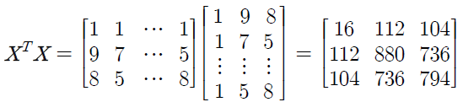
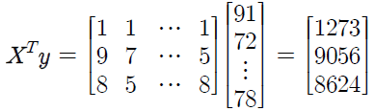



4. 다중회귀분석
비교

Slide 45
☞ x1과 x2는 상관관계가 약하므로 다중공선성 문제가 없을 것으로 보임
☞ y에 대한 설명력은 x2가 x1보다 높을 것으로 예상됨

Slide 46


4. 다중회귀분석
4.2 모형의 적합성 검정 (분산분석)

Slide 47


4. 다중회귀분석
[정리 14-10] 다중회귀 모형의 제곱합 분해
결정계수
수정결정계수

Slide 48




4. 다중회귀분석
[예 14-11] 앞의 [예 14-10]의 다중회귀모형에 대하여 분산분석을 수행하여 적합성을 검정, 결정계수와 수정결정계수를 구하시오.
→ 귀무가설 기각

Slide 49




4. 다중회귀분석
4.3 회귀계수에 대한 추론
검정통계량 :

Slide 50





4. 다중회귀분석
[예 14-12] 앞의 [예 14-10]의 다중회귀모형에 대하여 각 회귀계수의 유의성을 검정하시오.

Slide 51

5. 회귀모형 진단
[예 14-13] 앞의 [예 14-10]의 데이터를 사용하여 다음의 다중회귀모형을 비교하고, 선택된 모형에 대하여 진단하시오.

